Slide 1
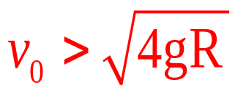
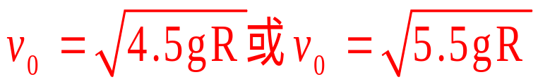
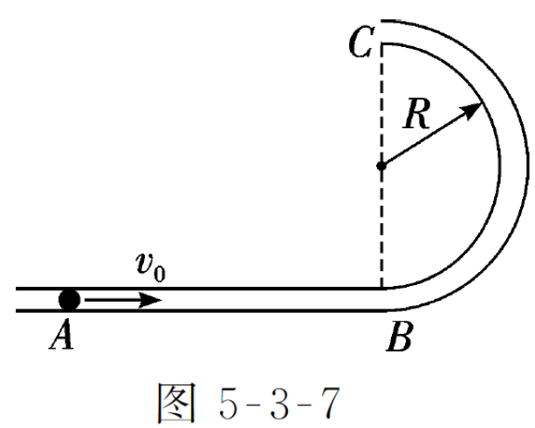
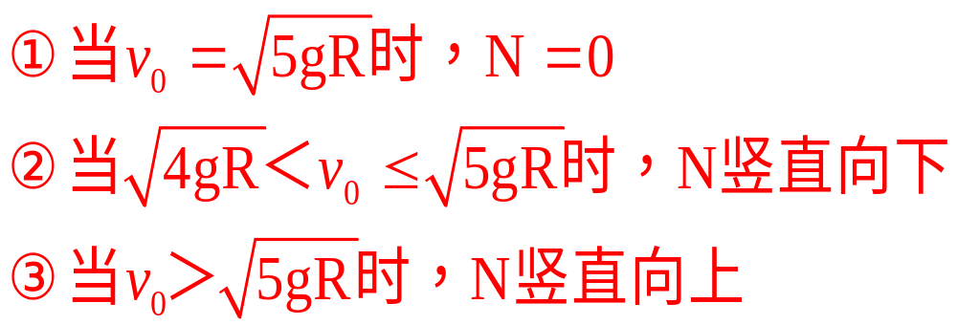
【例】如下图所示，光滑细圆管轨道AB部分平直，BC部分是处于竖直平面内半径为R的半圆， C为半圆的最高点。有一质量为m ，半径较管道略小的光滑的小球以水平初速度v₀射入圆管。
(1)若要小球从C端出来，初速度v₀应满足什么条件?
(2)在小球从C端出来的瞬间，管壁对小球的弹力为0.5mg，那么小球的初速度v₀应为多少？
(3)在小球从C端出来瞬间，对管壁压力有哪几种情况，初速度v₀各应满足什么条件?

Slide 2
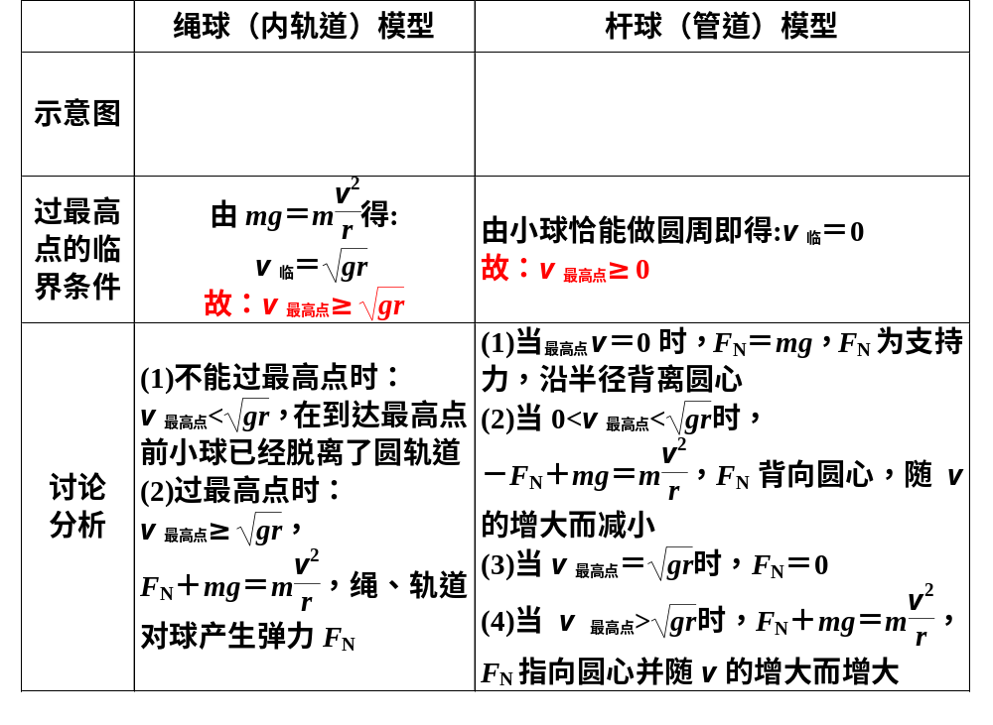
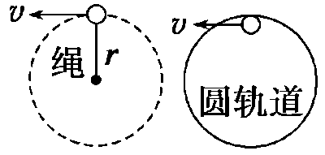
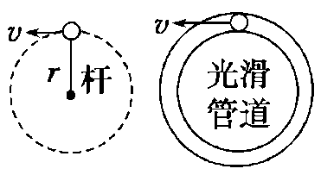
1.竖直面内的圆周运动过最高点的条件分析

Slide 3
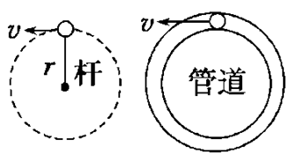
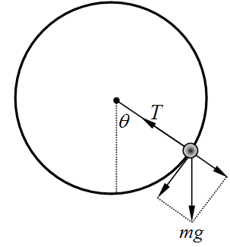
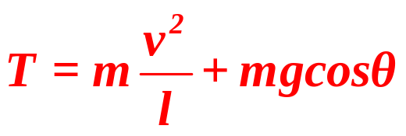
2. 物体不脱轨的条件分析
（1）杆球（管道）模型：
不做向心运动
小球一定不会脱轨！
（2）绳球（外轨道）模型不脱轨的条件：

Slide 4
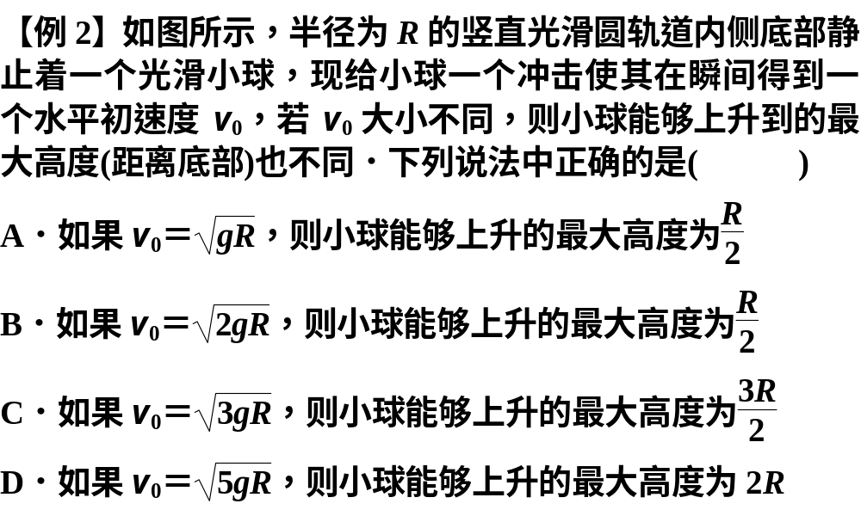
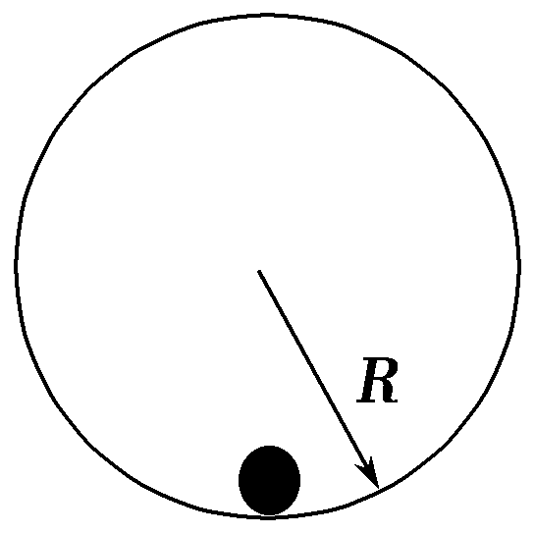
AD

Slide 5
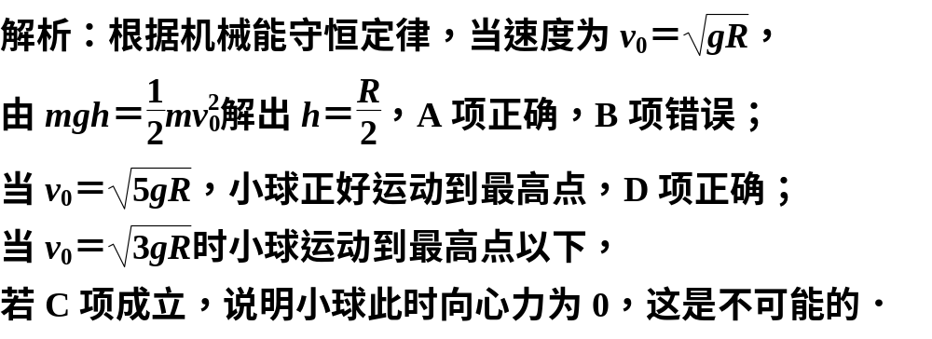

Slide 6
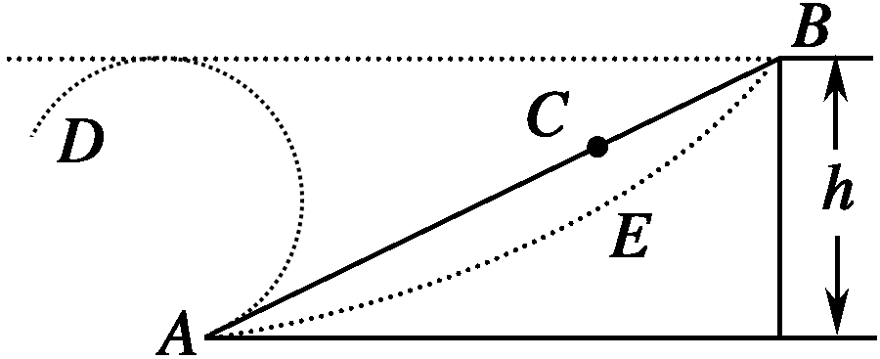
如图，一物体从光滑斜面AB底端A点以初速度v₀上滑，沿斜面上升的最大高度为h.下列说法中正确的是(设下列情境中物体从A点上滑的初速度仍为v₀)( )
A．若把斜面CB部分截去，物体冲过C点后上升的最大高度仍为h
B．若把斜面AB变成曲面AEB，物体沿此曲面上升仍能到达B点
C．若把斜面弯成圆弧形D，物体仍沿圆弧升高h
D．若把斜面从C点以上部分弯成与C点相切的圆弧状，物体上升的最大高度有可能仍为h
BD

Slide 7
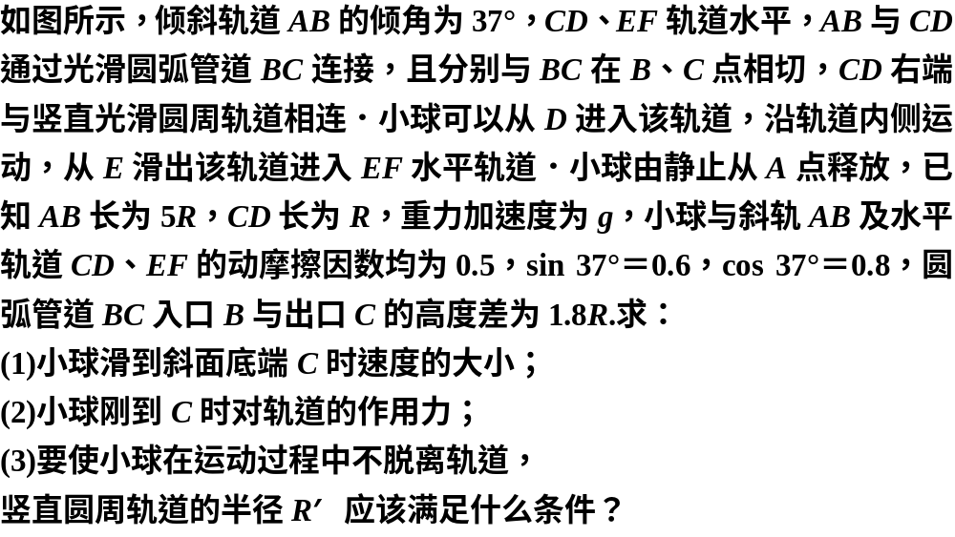
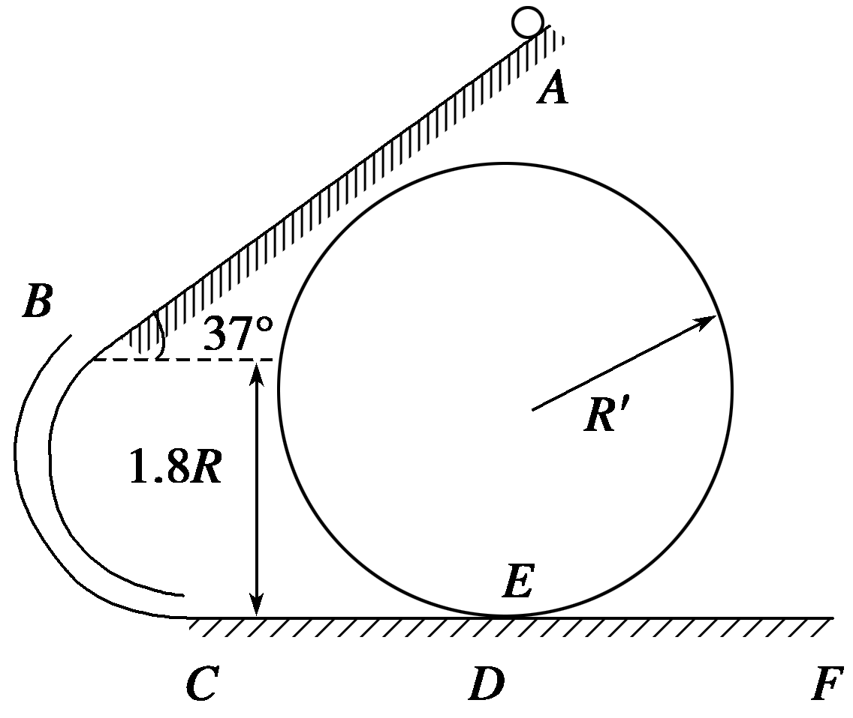
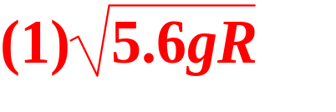
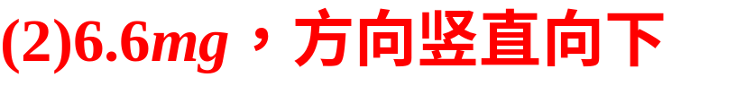
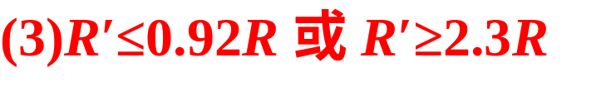

Slide 8
